Slide 1
B – stabla

Slide 2
B-stabla
B – stabla su balansirana stabla traženja dizajnirana tako da budu adekvatna za organizaciju podataka na diskovima i drugim sekundarnim memorijama sa direktnim pristupom
B-trees su slična RB stablima s tim što minimizuju vreme potrebno za U/I operacije
Mnoge baze organizuju podatke u logička B-stabla
Za razliku od RB stabala, čvor u B stablima može imati više dece – od nekoliko pa do više hiljada
Sličnost sa RB stablima je i u tome kolika je dubina stabla sa n čvorova – u oba slučaja je O(lg n), iako je B – stablo mnogo pliće pošto je faktor grananja mnogo veći
B-stabla su prirodna generalizacija binarnih stabala traženja

Slide 3
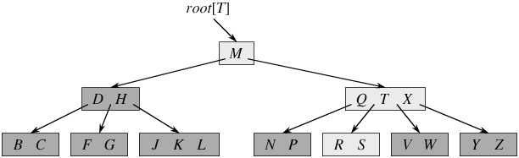
Primer B-stabla
Ako interni čvor B-stabla sadrži n[x] ključeva, onda x ima n[x] + 1 čvorova dece
Pri traženju, možemo da dobijemo (n[x] + 1) različitih odluka na osnovu poređenja sa n[x] ključeva smeštenih u čvoru x.

Slide 4
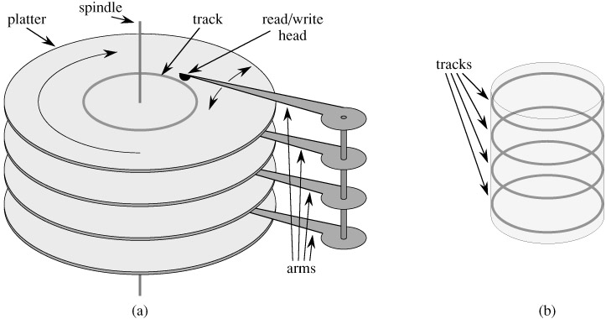
Struktura podataka na disku
Glavna memorija računarskih sistema je smeštena na čipu i nekoliko redova veličine je skuplja od sekundarne memorije
Sa druge strane, sekundarna memorija je uglavnom par redova veličine većeg kapaciteta od glavne

Slide 5
Koliko je disk brz
Iako su diskovi mnogo jeftiniji od memorije, oni su i mnogo sporiji prvenstveno zbog toga što imaju mehaničke pokretne delove
Dve komponente se stalno kreću kada je disk u pitanju:
  Ploča (platter) koja se okreće – disk se okrene između 5400 i 15000 puta u minutu (standardno 7200). Ovo znači da jedna rotacija traje 8.33 ms, što je u odnosu na standardnu brzinu pristupa primarne memorije od 100 ns, izuzetno, izuzetno sporo
  Igla (arm) koja čita – njeni pokreti traju 3 do 9 ms
Da bi se ovo amortizovalo, disk prilikom čitanja ne uzima samo jedan podatak već više njih
Informacije su na disku podeljene u veći broj jednakih strana (pages) – tipično ove strane su veličine 211 do 214 bajtova

Slide 6
B – stabla i disk
Broj pristupa disku se računa u ukupnom broju strana kojima je pristupljeno za čitanje/upis
Vreme pristupa kod diska nije konstantno i zavisi od rastojanja od trenutne trake sa koje se čita do odredišne, kao i ugla za koliko treba zaokrenuti disk
U svakom slučaju broj učitanih strana se uzima kao prva aproksimacija za stvarnu brzinu diska
Podaci na disku su organizovani u B – stablo i količina podataka koja je ovako uređena u mnogome prevazilazi kapacitet glavne memorije
Algoritmi koji se ovde koriste su takvi da na najefikasniji način kopiraju samo određene strane sa diska
Napomene za pseudokod:
  Označimo sa x pointer na objekat. Ako je on u primarnoj memoriji pristupamo mu sa key[x],
  Ako je x trenutno na disku, onda mu se pristupa putem operacije DISK-READ(x) kako bi se prebacio u glavnu memoriju
  Slično, DISK-WRITE(x) se koristi da snimi objekat x na disk

Slide 7
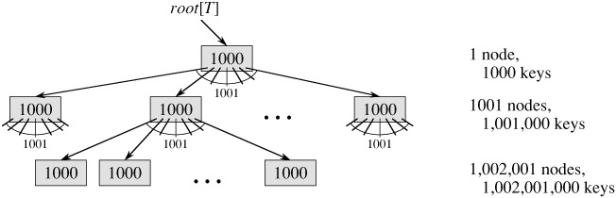
Glavna memorija može da čuva samo (relativno) mali broj strana. Pretpostavićemo da se strane koje se više ne koriste brišu iz glavne memorije.
Pošto su DISK-READ i DISK-WRITE spore operacije, treba ih iskoristiti da se učita što je moguće više podataka. Zbog toga je čvor B-stabla jednak celoj jednoj strani
Faktor grananja se najčešće kreće od 50 do 2000 i zavisi od veličine strane
Veliki faktor grananja redukuje dubinu stabla kao i potreban broj pristupa disku u cilju nalaženja podataka
Na slici je prikazano B – stablo sa faktorom grananja 1001 i dubine 2 i ono može čuvati milijardu ključeva.
Kako se koren stabla može stalno čuvati u memoriji, bilo koja vrednost u stablu se može naći iz najviše dva pristupa disku

Slide 8
Definicija B-stabla
Da bi uprostili razmatranje, podrazumevaćemo da je uz svaki ključ snimljen i njegov povezani podatak, iako u realnosti to može biti samo pointer
Ovde treba pomenuti da je češća varijanta B-stabla koja se koristi takozvano B+- tree, koje sve povezane podatke čuva u listovima, dok u neterminalnim čvorovima čuva samo ključeve i pointere, tako da se faktor grananja maksimalno povećava
Neka je dato B stablo T (čiji je koren root[T]) i za njega važi sledeće:
Svaki čvor x ima sledeća polja:
  n[x], trenutni broj ključeva koji se nalazi u čvoru x
  n[x] ključeva, smeštenih tako da važi key₁[x] ≤ key₂[x] ≤ ··· ≤ key_{n}[x],
  leaf [x], logička vrednost koja je TRUE ako je x list, a FALSE ako nije
Svaki interni čvor x sadrži n[x]+ 1 pointera c₁[x], c₂[x], ..., c_{n}[x], c_{n+1}[x] ka svojim potomcima. Za listove su c_{i} polja nedefinisana
Ako je k_{i} bilo koji ključ smešten u podstablo sa root c_{i}[x], onda važi k₁ ≤ key₁[x] ≤ k₂ ≤ key₂[x] ≤··· ≤ key_{n}[x] ≤ k_{n+1}.
Svi listovi su na istoj dubini = dubina stabla h.
Postoje donja i gornja granica za broj ključeva po čvoru u funkciji veličine t (minimalni stepen, koji je bar 2):
  Svaki čvor mora da ima bar t - 1 ključeva.
  Svaki ključ može da sadrži najviše 2t - 1 ključeva (2t dece)

Slide 9

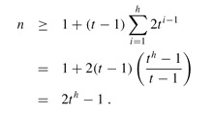
Dubina B-stabla
Broj pristupa disku za većinu operacija u B – stablu je proporcionalan dubini B-stabla.
Teorema: ako je n ≥ 1, onda za svako B-stablo T koje sadrži n ključeva dubine h i minimalnog stepena t ≥ 2, važi:
Dokaz: ako je stablo dubine h, onda koren sadrži minimalno 1 ključ, a ostali čvorovi najmanje t -1 ključeva. Tako na dubini 1 ima najmanje 2 čvora, 2t na dubini 2, 2t² na dubini 3, itd, na dubini h ima najmanje 2t^{h-1} čvorova

Slide 10
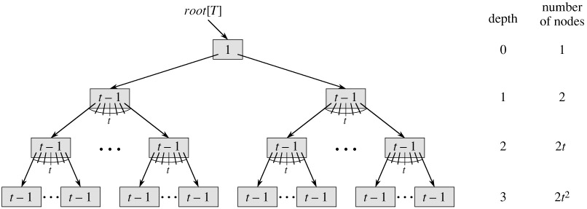

Slide 11
Traženje u B-stablu
Traženje po B-stablu se u odnosu na traženje u binarnom stablu razlikuje kao korišćenje case umesto if grananja. Tj, u svakom čvoru x imamo case strukturu sa (n[x] + 1) mogućnosti.
Ulaz u B-TREE-SEARCH je pointer na root[x] i ključ k koji treba naći
B-TREE-SEARCH vraća uređeni par (y, i) gde je y čvor a i indeks takav da važi key_{i}[y] = k. Ako ništa ne pronađe vraća NIL
B-TREE-SEARCH(x, k)
  1 i ← 1
  2 while i ≤ n[x] and k > key_{i}[x]
  3 do i ← i + 1
  4 if i ≤ n[x] and k = key_{i}[x]
  5 then return (x, i)
  6 if leaf [x]
  7 then return NIL
  8 else DISK-READ(c_{i}[x])
  9 return B-TREE-SEARCH(c_{i}[x], k)

Slide 12
Kreiranje praznog stabla
B-TREE-CREATE(T)
1 x ← ALLOCATE-NODE()
2 leaf[x] ← TRUE
3 n[x] ← 0
4 DISK-WRITE(x)
5 root[T] ← x
B-TREE-CREATE traje O(1)u operacijama diska i O(1) procesorskog vremena

Slide 13
Dodavanje ključa u B-stablo
Dodavanje ključa u B-stablo je znatno komplikovanije od dodavanja ključa u binarno stablo
Kao i binarnom stablu traži se list u koji se može dodati novi ključ, ali ovde ne možemo jednostavno da kreiramo novi list i da ga dodamo u stablo jer bi tako mogla da se naruši struktura stabla. Zbog toga ključ dodajemo u postojeći list (zapravo ne baš uvek)
Pošto ne možemo uvek dodati novi čvor pošto listovi mogu biti puni uvešćemo operaciju koja deli puni čvor y (u kome je već 2t - 1 ključeva) oko tzv median key elementa u dva čvora koja imaju po t - 1 ključeva.
Median key se onda pomeri u roditeljski čvor čvora y. Ako je roditeljski čvor čvora y takođe pun, operacija deljenja se propagirati ka korenu stabla.
Kao i kod binarnog stabla i ovde se ključ može dodati u single pass down maniru, tj idući od korena ka listovima.
  U tom slučaju deliće se svi puni čvorovi na koje se naiđe pre nego što se upiše novi ključ na odgovarajuće mesto u stablu

Slide 14
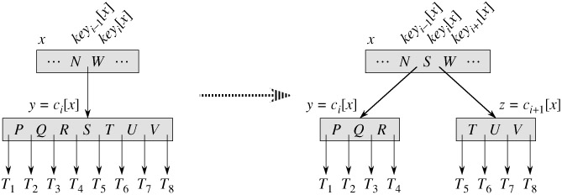
Podela čvora u B-stablu

Slide 15
B-TREE-SPLIT-CHILD(x, i, y)
1 z ← ALLOCATE-NODE()
2 leaf[z] ← leaf[y]
3 n[z] ← t - 1
4 for j ← 1 to t - 1
5 do key_{j}[z] ← key_{j+t}[y]
6 if not leaf [y]
7 then for j ← 1 to t
8 do c_{j}[z] ← c_{j+t}[y]
9 n[y] ← t - 1
10 for j ← n[x] + 1 downto i + 1
11 do c_{j+1}[x] ← c_{j} [x]
12 c_{i+1}[x] ← z
13 for j ← n[x] downto i
14 do key_{j+1}[x] ← key_{j}[x]
15 key_{i}[x] ← key_{t}[y]
16 n[x] ← n[x] + 1
17 DISK-WRITE(y)
18 DISK-WRITE(z)
19 DISK-WRITE(x)

Slide 16
B-TREE-SPLIT-CHILD funkcioniše u "cut & paste“ maniru
Neka je y čvor koji treba podeliti koji je uz to i-to dete čvora x. Čvor y ima 2t deteta odnosno 2t - 1 ključeva
Ovom operacijom biće smanjen na t potomaka i t – 1 ključ. Novokreirani čvor z će “usvojiti” t najvećih originalnih deteta čvora y, i nakon toga će z postati novo dete čvora x, pozicioniran odmah nakon y među decom čvora x
Linije 1-8: kreira se čvor z i dodeljuje mu se t-1 najvećih ključeva
Linija 9: postavlja novu vrednost za broj ključeva za čvor y
Linije 10-16: postavlja se z za dete čvora x, median key se pomera iz y u x
Linije 17-19: upisuju modifikovane strane na disk

Slide 17
Dodavanje ključa po “single pass down” metodi
B-TREE-INSERT(T, k)
1 r ← root[T]
2 if n[r] = 2t - 1
3 then s ← ALLOCATE-NODE()
4 root[T] ← s
5 leaf[s] ← FALSE
6 n[s] ← 0
7 c1[s] ← r
8 B-TREE-SPLIT-CHILD(s, 1, r)
9 B-TREE-INSERT-NONFULL(s, k)
10 else B-TREE-INSERT-NONFULL(r, k)

Slide 18
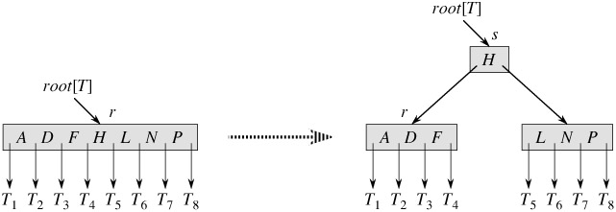

Slide 19
B-TREE-INSERT-NONFULL(x, k)
1 i ← n[x]
2 if leaf[x]
3 then while i ≥ 1 and k < key_{i}[x]
4 do key_{i+1}[x] ← key_{i}[x]
5 i ← i - 1
6 key_{i+1}[x] ← k
7 n[x] ← n[x] + 1
8 DISK-WRITE(x)
9 else while i ≥ 1 and k < key_{i}[x]
10 do i ← i - 1
11 i ← i + 1
12 DISK-READ(c_{i}[x])
13 if n[c_{i}[x]] = 2t - 1
14 then B-TREE-SPLIT-CHILD(x, i, c_{i}[x])
15 if k > key_{i}[x]
16 then i ← i + 1
17 B-TREE-INSERT-NONFULL(c_{i}[x], k)

Slide 20
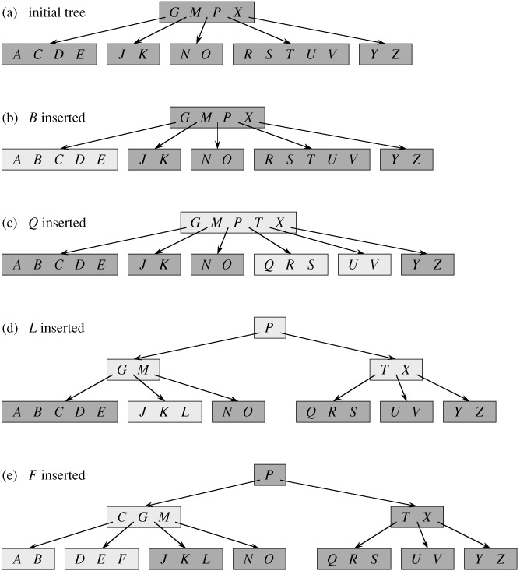
t = 3
t – 1 = 2
2t – 1 = 5

Slide 21
Brisanje ključa iz stabla
Ako je k ključ iz čvora x i ako je x list, obriši ključ k iz x
Ako je k ključ iz čvora x i ako je x neterminalni čvor onda:
  Ako dete y koje prethodi ključu k u čvoru x i ima najmanje t ključeva onda treba naći prethodnika k′ ključa k u podstablu čiji je čvor y. Rekurzivno obrisati k′ i zameniti k sa k′ u čvoru x.
  Ako dete z koji je iza k u čvoru x ima najmanje t ključeva onda naći sledbenika k′ ključa k u podstablu čiji je koren z. Rekurzivno obrisati k′ i zameniti k sa k′ u čvoru x.
  Ako i y i z imaju samo t - 1 ključeva spojiti k i sve vezano za z u y, tako da sada y sadrži 2t - 1 ključeva. Onda osloboditi z i rekurzivno obrisati k iz y.
3. Ako ključ k nije deo internog čvora x odrediti c_{i}[x] odgovarajućeg podstabla koje sadrži k
  Ako c_{i}[x] ima samo t - 1 ključeva ali ima i direktnog rođaka (immediate sibling) koji ima najmanje t ključeva, dodajmo u c_{i}[x] jedan ključ iz x u c_{i}[x]; pomerimo zatim ključ iz c_{i}[x]-jevog levog ili desnog rođaka u x i pomerimo odgovarajući pointer na dete iz rođaka u c_{i}[x].
  Ako i c_{i}[x] i njegov najbliži rođak imaju po t - 1 ključeva spojimo c_{i}[x] sa jednim rođakom, što će rezultovati pomeranjem ključa x u novi spojeni čvor, gde će postati “median key” za taj čvor.

Slide 22
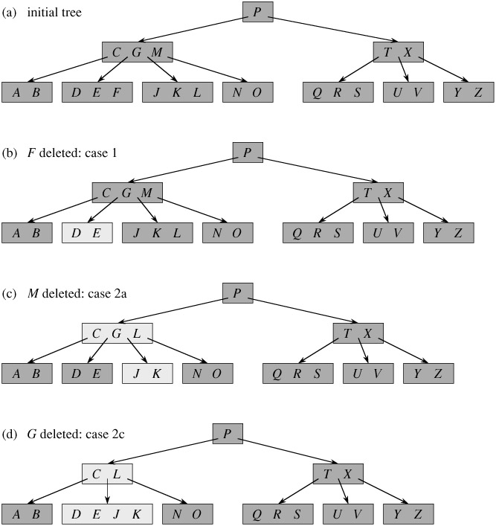
Brisanje ključa iz stabla
t = 3
t – 1 = 2
2t – 1 = 5

Slide 23
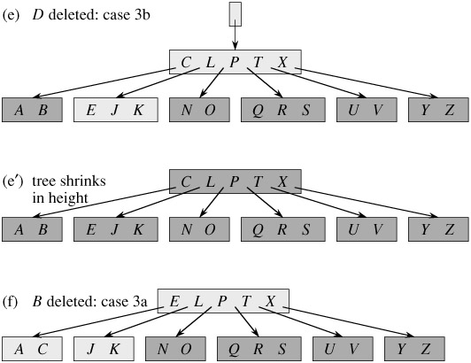
t = 3
t – 1 = 2
2t – 1 = 5

